Slide 1
КГУ «СШИ№9»УОКО подготовила педагог-психолог Лисейкина Е.Н.

Slide 2
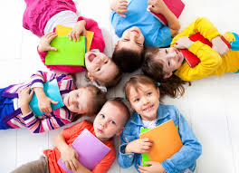
Здравствуй, дорогой друг!
Мы так с тобой давно не виделись!

Slide 3
Думаю, что за месяц ты подрос и стал серьезнее, ведь тебе приходится теперь быть самостоятельнее и ответственнее.

Slide 4
Ну, не знаю как вы, друзья, а я уже начала скучать по вашим лицам!

Slide 5
Надеюсь, что карантин не сможет помешать нам встретится.
Для этого тебе надо
улыбнуться,
сделать фото,
прислать его любым удобным для тебя способом.
Мы соберем из улыбок фильм и ты сможешь посмотреть на лица друзей!

